Slide 1
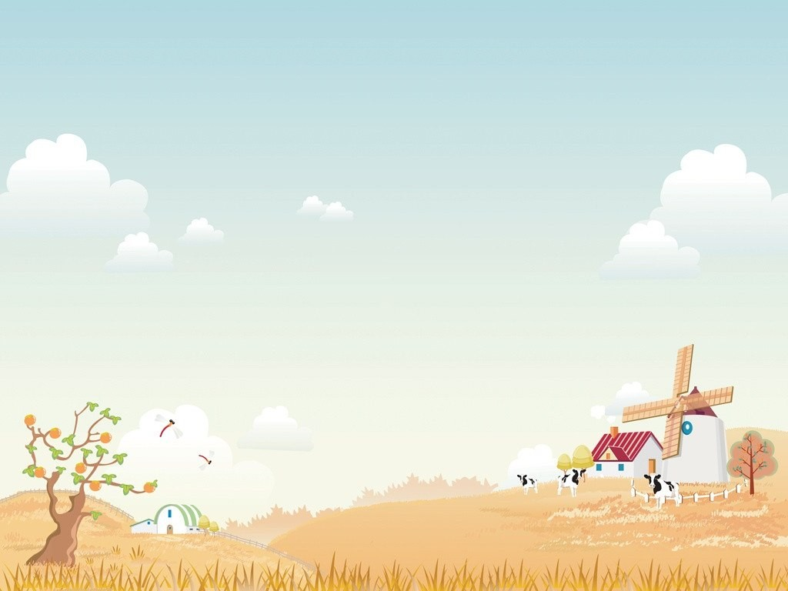
Chủ đề: Nghề Nghiệp
Lĩnh vực phát triền ngôn ngữ
Thơ" ĐI BỪA"
Người dạy: Nguyễn Thị Liên
Lớp : 4 tuổi A
Trường mầm non Mỹ Thịnh
Năm học : 2025 - 2026

Slide 2


1. Hoạt động 1: Ổn định tổ chức:
Cho trẻ hát bài "Lớn lên cháu lái máy cày"
"Cho trẻ quan sát video
hình ảnh của nghề nông"

Slide 3
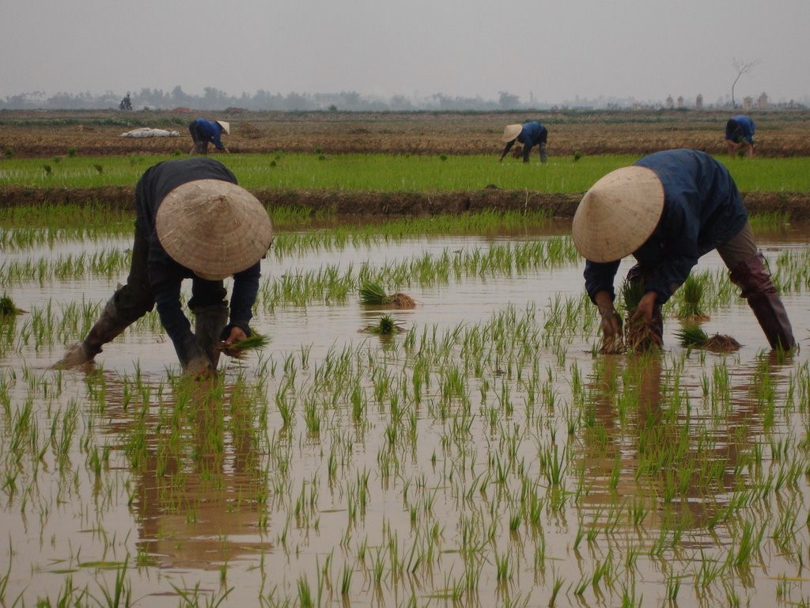

Slide 4
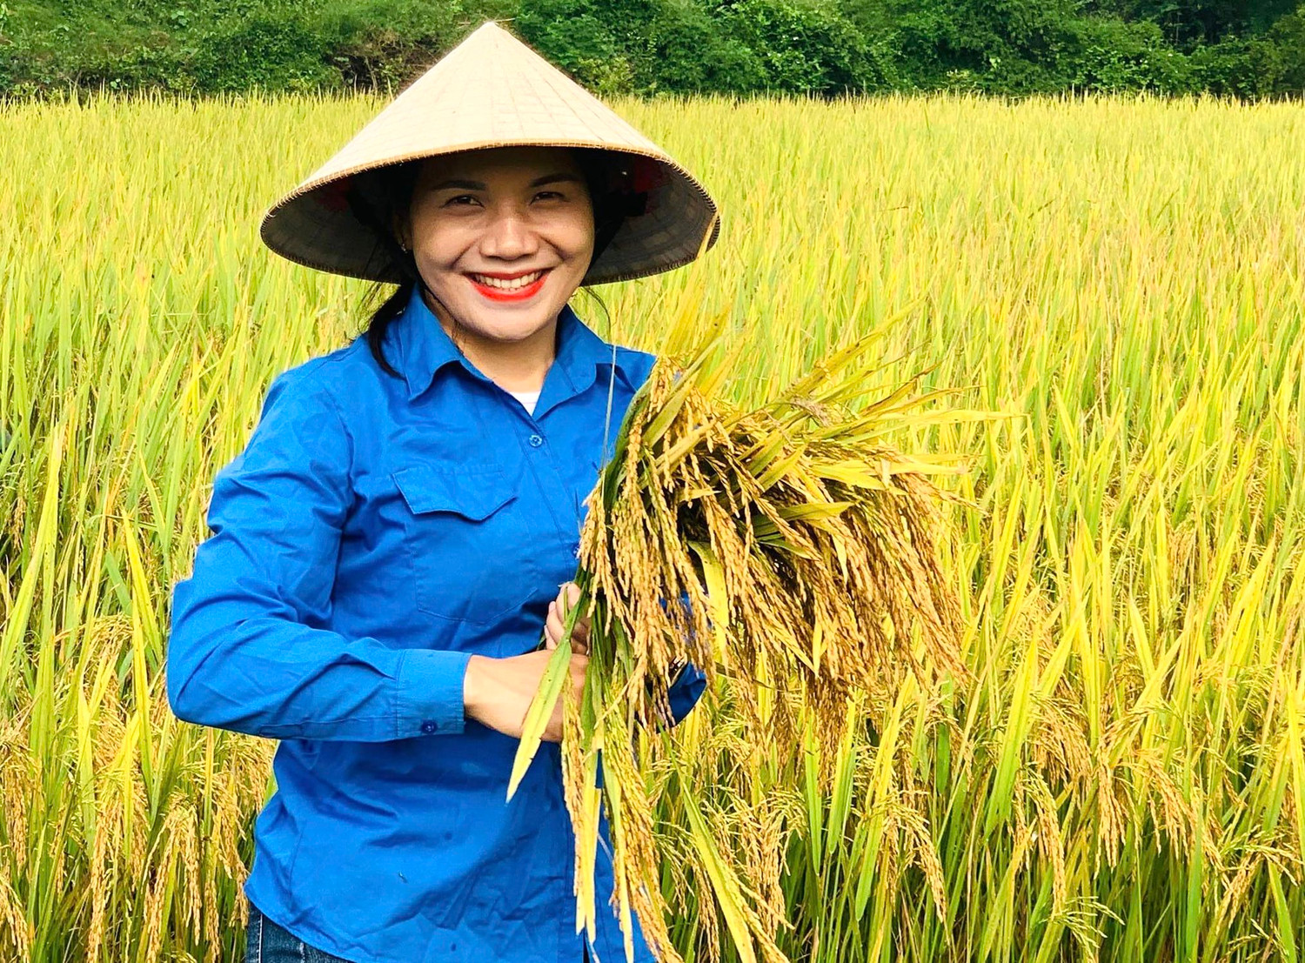

Slide 5
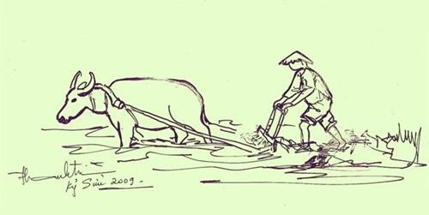
2. Nội dung:
2.1. Hoạt động 1: Cô đọc thơ cho trẻ nghe

Slide 6
a. Cô đọc thơ lần 1:
- Cô giới thiệu bài thơ, tên tác giả

Slide 7
b. Cô đọc thơ lần 2:
Qua hình ảnh minh họa

Slide 8
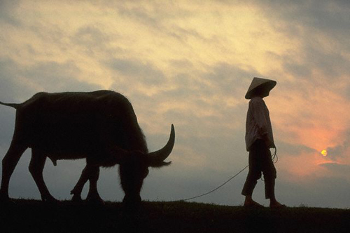
Đi bừa
Sáng nay mẹ dậy sớm
Dắt trâu đen đi bừa

Slide 9
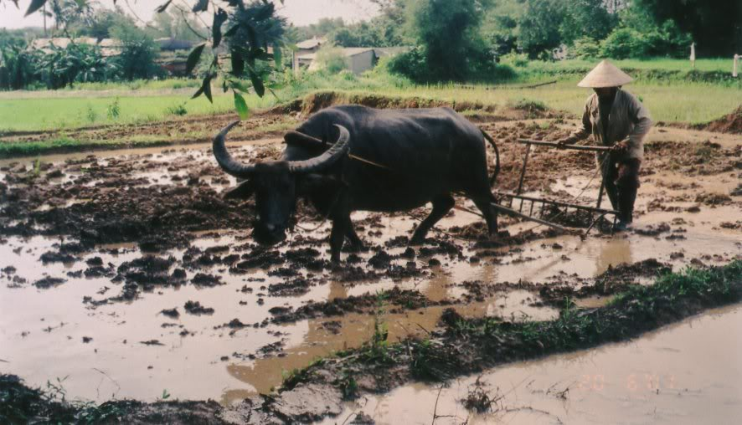
Mẹ không quản sớm trưa

Slide 10
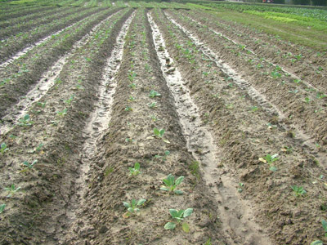
Bừa đất tơi thành luống

Slide 11
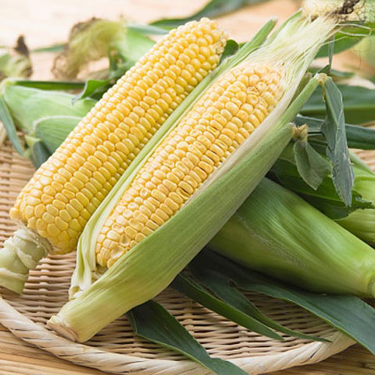
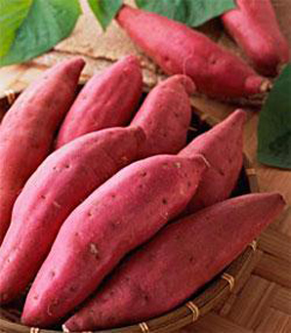
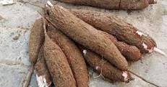
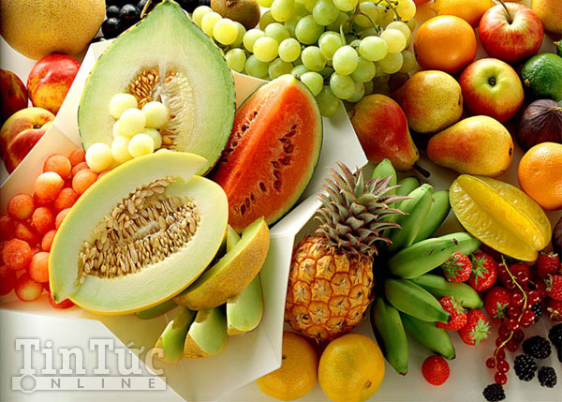
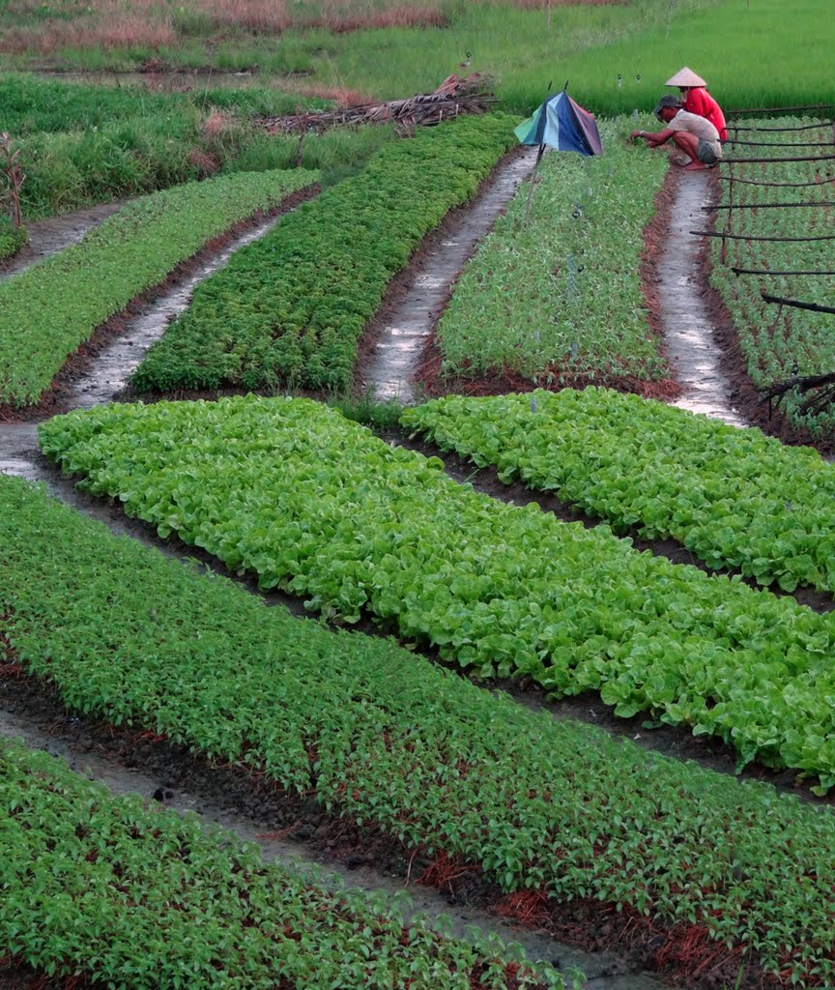
Để trồng ngô khoai sắn
Trồng quả ngọt rau tươi

Slide 12
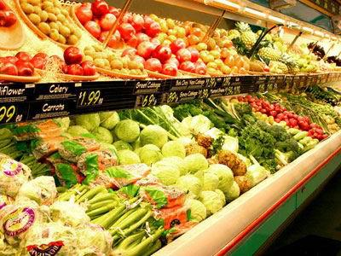
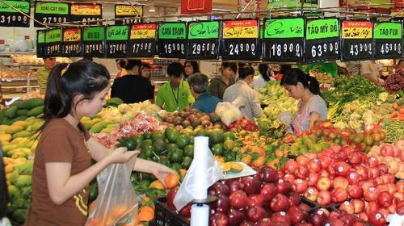
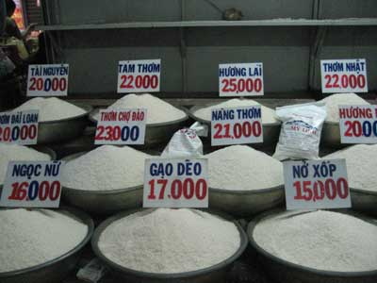
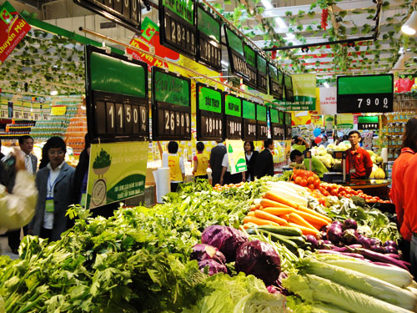
Trồng quả ngọt rau tươi
Cho thức ăn mọi người

Slide 13
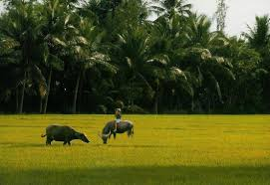
Giữ môi trường xanh sạch

Slide 14
Sáng mai mẹ lại dắt
Chú trâu đen đi bừa

Slide 15
* Giới thiệu nội dung bài thơ
- Trích dẫn

Slide 16
Sáng nay mẹ dậy sớm
Dắt trâu đen đi bừa
Mẹ không quản sớm trưa
Bừa đất tơi thành luống

Slide 17
Để trồng ngô khoai sắn
Trồng quả ngọt rau tươi

Slide 18
Cho thức ăn mọi người
Giữ môi trường xanh sạch

Slide 19
Sáng mai mẹ lại dắt
Chú trâu đen đi bừa

Slide 20
HĐ2: Đàm thoại
- Cô vừa đọc cho các con nghe bài thơ gì?
- Của tác giả nào?

Slide 21
- Bài thơ nhắc tới ai
- Mẹ đi bừa vào lúc nào? - Câu thơ nào nói lên điều đó?

Slide 22
- Mẹ đi bừa đất tơi thành luống để làm gì?
- Câu thơ nào nói lên điều đó?

Slide 23
* Giáo dục: Các con ạ, bài thơ nói lên nỗi vất vả của mẹ mỗi buổi sáng phải dắt trâu đen đi bừa, mẹ đã làm ra rất nhiều sản phẩmnhư ngô, khoai, sắn, vì vậy các con phải luôn yêu quý và biết ơn mẹ, các bác nông dân đã làm ra thức ăn cho mọi người.

Slide 24
2.2. Hoạt động 3: Dạy trẻ đọc thơ

Slide 25
2.4. Hoạt động 4: Trò chơi " Chuyển nông sản về nhà"

Slide 26
BÀI HỌC ĐẾN ĐÂY LÀ KẾT THÚC
Chúc các cô mạnh khỏe
Chúc các bé chăm ngoan, học giỏi

